Slide 1

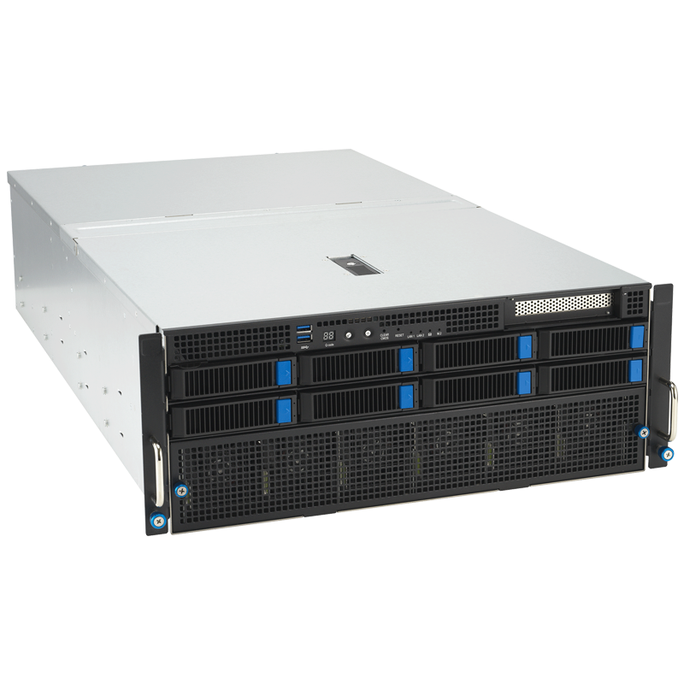



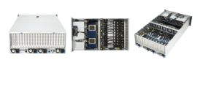
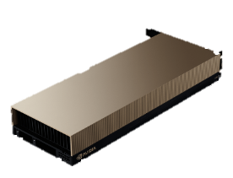

LLM(大規模言語モデル)のトレーニングにおススメ!
ハイスペックGPUを搭載したアプライド製HPCのご紹介！
■ CPU：Xeon Gold 6530 （32コア/64スレッド/2.1GHz/tb4.0GHz）
■ メモリ： 2,048GB （64GB×32）
■ ストレージ：1.92TB SSD + 7,68TB SSD
■ GPU：NVIDIA® H100 94GB
■ OS： Ubuntu 22.04 LTS
■フレームワーク：TensorFlow / Pytorch / Chainer (DockerDesktop)
■ 光学ドライブ： なし
■ 電源： [4基] 3,000W/200V- 冗長化仕様（2+2）
- 80 Plus Titanium 認証
■ 3年間センドバック方式ハードウェア保証
APPLIED
HPC Deep Type-AS4UX2S8GP-AU019
16,800,000
（税込）
円
カスタマイズのご要望も承ります
NVIDIA H100 Tensor コア GPU 搭載
H100 では、推論が最大 30 倍高速化になる、レイテンシが最小限に抑えられるなど、機能が強化されます。それにより、
市場をリードする NVIDIA の推論のリーダーシップをさらに拡大します。第 4 世代の Tensor コアは FP64、TF32、FP32、FP16、INT8 など、あらゆる精度をスピードアップします。Transformer Engine は FP8 と FP16 の両方を活用してメモリ消費を減らしてパフォーマンスを増やしつつ、大規模な言語モデルで精度を維持します。H100 は、倍精度 Tensor コアの毎秒浮動小数点演算 (FLOPS) を 2.6 倍にし、HPC で 50 teraFLOPS の FP64 コンピューティングを実現します。

Slide 2
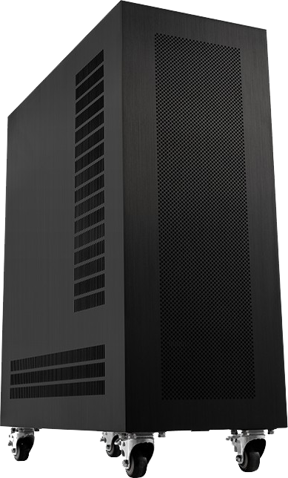

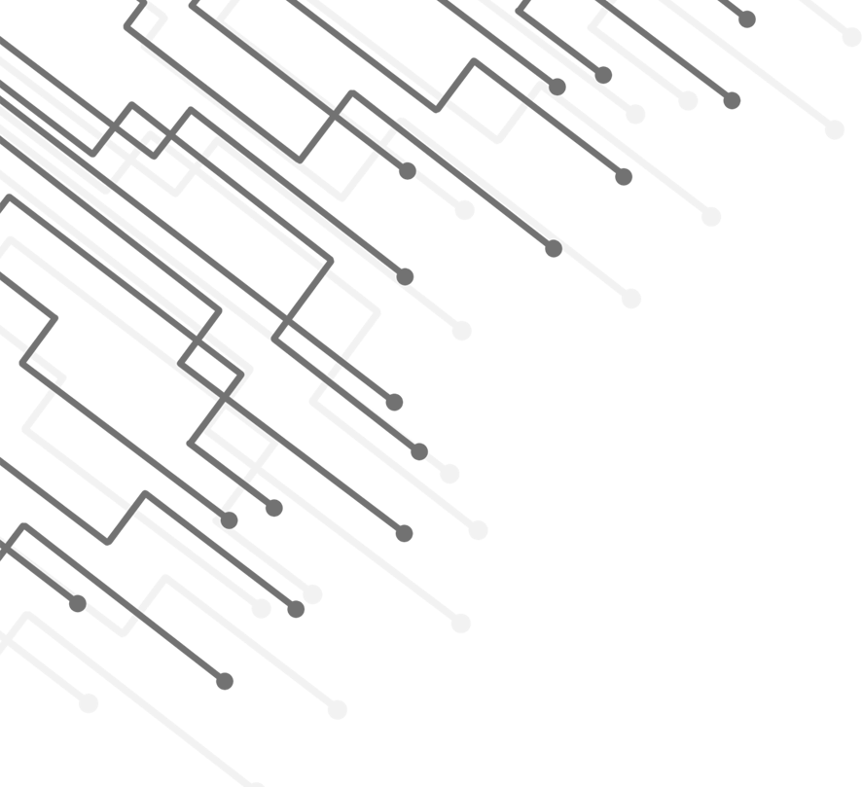


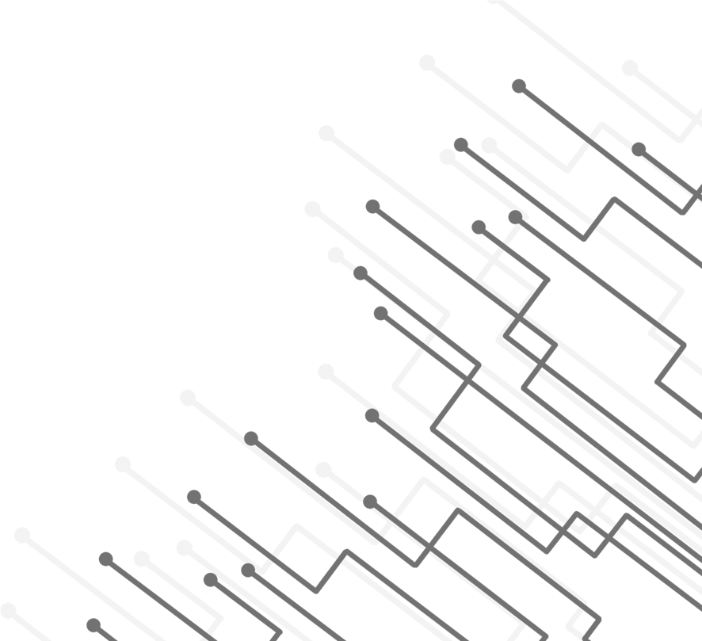

LLM(大規模言語モデル)運用におススメ!
ハイスペックGPUを搭載したアプライド製HPCのご紹介！
デュアル電源搭載キャスター付きフルタワー筐体
本モデルはXeonプロセッサーを搭載したLLM運用向けワークステーションです。長時間の運用には熱対策が必須です。筐体内部の冷却には、前面に120mmの静音ファンを3基搭載しています。さらにプロセッサーの冷却には、簡易水冷式プロセッサー・クーラーを搭載しており、他に類を見ない冷却性能を誇ります。また、ディープラーニングやグラフィック処理に必要なGPUを最大3基まで搭載することができます。
GPUの安定した動作のためにシステム用の電源とは別に、GPU専用の電源を搭載したデュアル電源仕様になっています。筐体には4つのローラーを備えており、重くなりがちなワークステーションの移動を手助けします。
NVIDIA RTX6000 Ada 2枚と大容量メモリ256GBを搭載したワークステーション
ubuntu
22.04LTS
■ CPU：Xeon W9-3475X （36コア/2.2GHz/tb4.8GHz）
■ メモリ： 256GB(32GB×8) DDR5-4800
■ ストレージ：2TB M.2 NVMe-SSD
■ GPU:【2GPU】NVIDIA RTX6000 Ada 48GB-GDDR6
■ OS： Ubuntu 22.04 LTS
■ マザーボード：Intel W790 チップセット
■ 電源【2PSU】1000W（80 Plus Platinunm 認証）
■ 3年間センドバック方式ハードウェア保証
Applied
WST-XW93475XS3Q2TTNVM
5,998,000
税込
円
NVIDIA RTX6000 Ada 1枚と大容量メモリ256GBを搭載したワークステーション
ubuntu
22.04LTS
■ CPU：Xeon W7-3465X （28コア/2.5GHz/tb4.8GHz）
■ メモリ： 256GB(32GB×8) DDR5-4800
■ ストレージ：2TB M.2 NVMe-SSD
■ GPU:NVIDIA RTX6000 Ada 48GB-GDDR6
■ OS： Ubuntu 22.04 LTS
■ マザーボード：Intel W790 チップセット
■ 電源【2PSU】1000W（80 Plus Platinunm 認証）
■ 3年間センドバック方式ハードウェア保証
Applied
WST-XW73465XS3Q2TTNVM
4,498,000
税込
円

